Slide 1
R E E N C A R N A Ç Ã O
Se preferir coloque seu nome aqui com data de apresentação

Slide 2
Disse-lhe Nicodemos: Como pode um homem nascer, sendo velho? Pode, porventura, tornar a entrar no ventre de sua mãe, e nascer?
Jesus respondeu: Na verdade, na verdade te digo que aquele que não nascer da água e do Espírito, não pode entrar no reino de Deus.
João 3:4 e5

Slide 3
Como pode a alma, que não alcançou a perfeição durante a vida corpórea, acabar de depurar-se?
“Sofrendo a prova de uma nova existência.”
O Livro dos Espíritos, pergunta 166.

Slide 4
— Como realiza essa nova existência? Será pela sua transformação como Espírito?
“Depurando-se, a alma indubitavelmente experimenta uma transformação, mas para isso necessária lhe é a prova da vida corporal.”
O Livro dos Espíritos, pergunta 166.a

Slide 5
Qual o fim objetivado com a reencarnação?
“Expiação, melhoramento progressivo da Humanidade. Sem isto, onde a justiça?”
O Livro dos Espíritos, pergunta 167.

Slide 6
Sabem os Espíritos em que época reencarnarão?
“Pressentem-na, como sucede ao cego que se aproxima do fogo. Sabem que têm de retomar um corpo, como sabeis que tendes de morrer um dia, mas ignoram quando isso se dará.”
O Livro dos Espíritos, pergunta 330.

Slide 7
“A reencarnação é uma lei da natureza que consiste no retorno do espírito à vida corpórea tantas vezes quanto necessário, num corpo diferente do que lhe serviu de abrigo na vida anterior.”
Aparecida Merci Spada Borge
Doutrina Espírita no Tempo e no Espaço
800 verbetes especializados

Slide 8
REENCARNAÇÃO
Reencarnar significa a volta do espírito à vida no corpo físico;
Deus propõe a encarnação do espírito com o fim de fazê-lo chegar à perfeição;
Retorna quantas vezes forem necessárias ao seu aperfeiçoamento espiritual;
Restabelecimento do equilíbrio mental e o refazimento do corpo espiritual;

Slide 9
REENCARNAÇÃO
A marcha dos espíritos é progressiva, jamais descem da categoria que alcançaram;
Encarnamos nos mais diferentes mundos;
Os conhecimentos adquiridos nunca se perdem;
A reencarnação não é um castigo, se sofremos é porque não soubemos usar o nosso livre arbítrio.

Slide 10
TIPOS DE REENCARNAÇÃO
O espírito surge simples e ignorante, e sua evolução não pode se dar em uma só vida terrena;
A reencarnação é uma necessidade evolutiva, porque somente ao contato com a matéria física consegue o espírito certos elementos necessários ao seu progresso;
Existem três tipos de encarnação: Expiação, Prova e Missão.

Slide 11
Expiação
Redimir, resgatar, purificar-se de crimes, “pecados” ou faltas.
Consiste nos sofrimentos físicos e morais que são consequentes a uma falta, seja na vida atual, seja na vida espiritual, após a morte (erraticidade), ou ainda em nova existência corporal.

Slide 12
PROVA
Cada nova existência uma prova para o espírito. São frequentemente provas escolhidas pelo espírito, para sua purificação e adiantamento, assim a expiação serve de prova mas, nem sempre a prova (submetido a um ou vários testes) é uma expiação.
Através do esforço próprio, das lutas e do sacrifício, ele vai burilando a sua personalidade, desenvolvendo a sua inteligência e se iluminando espiritualmente.

Slide 13
MISSÃO
É uma tarefa a ser cumprida pelo espírito encarnado (missão de pais, filhos, profissões e etc...
A missão é uma tarefa específica que objetiva o bem da criatura;
Todo o homem, tem uma missão, seja ela pequena ou grande porém, o objetivo é sempre o bem, ou seja, ninguém nasce com a missão de fazer o mal.

Slide 14
A escolha da reencarnação se faz de duas maneiras:
Consciente:
avaliação cármica - o amigo espiritual + o reencarnante;
Livre arbítrio relativo de que dispõe o espírito;
Outros mentores ajudam no processo, estudam débitos e méritos
Mentores programam os principais acontecimentos da próxima existência na carne.

Slide 15
A escolha da reencarnação se faz de duas maneiras:
Inconsciente:
É obrigatória, o Espírito não tem escolha,
Não participa em seu processo reencarnatório
Espíritos protetores avaliam necessidades e decidem sobre o que melhor pode ser feito para o espírito.

Slide 16
JUSTIÇA DA REENCARNAÇÃO
A reencarnação se baseia nos princípios da misericórdia e da justiça de Deus;
A reencarnação nos dá o meio de resgatarmos os nossos erros através de novas provas.

Slide 17
“SE NÃO MUDAR O QUE FAÇO HOJE, TODOS OS AMANHÃS SERÃO IGUAIS A ONTEM”.
Autor desconhecido

Slide 18
Todos os Espíritos se preocupam com a sua reencarnação?
“Muitos há que em tal coisa não pensam, que nem sequer a compreendem. Depende de estarem mais ou menos adiantados. Para alguns, a incerteza em que se acham do futuro que os aguarda constitui punição.”
O Livro dos Espíritos, pergunta 331.

Slide 19
Pode o Espírito apressar ou retardar o momento da sua reencarnação?
“Pode apressá-lo, atraindo-o por um desejo ardente. Pode igualmente distanciá-lo, recuando diante da prova, pois entre os Espíritos também há covardes e indiferentes. Nenhum, porém, assim procede impunemente, visto que sofre por isso, como aquele que recusa o remédio capaz de curá-lo.”
O Livro dos Espíritos, pergunta 332.

Slide 20
É limitado o número das existências corporais, ou o Espírito reencarna perpetuamente?
“A cada nova existência, o Espírito dá um passo para diante na senda do progresso. Desde que se ache limpo de todas as impurezas, não tem mais necessidade das provas da vida corporal.”
O Livro dos Espíritos, pergunta 168.

Slide 21
As nossas diversas existências corporais se verificam
todas na Terra?
“Não; vivemo-las em diferentes mundos. As que aqui passamos não são as primeiras, nem as últimas; são, porém, das mais materiais e das mais distantes da perfeição.”
O Livro dos Espíritos, pergunta 172.

Slide 22
Não se seria mais feliz permanecendo na condição de Espírito?
“Não, não; estacionar-se-ia e o que se quer é caminhar
para Deus.”
O Livro dos Espíritos, pergunta 175.a

Slide 23
A alma reencarna logo depois de se haver separado do corpo?
“Algumas vezes reencarna imediatamente, porém de ordinário só o faz depois de intervalos mais ou menos longos...”
O Livro dos Espíritos, pergunta 223.

Slide 24
Que é a alma no intervalo das encarnações
“Espírito errante, que aspira a novo destino, que espera.”
O Livro dos Espíritos, pergunta 224.

Slide 25
Pode um homem, nas suas novas existências, descer mais baixo do que esteja na atual?
“Com relação à posição social, sim; como Espírito, não.”
O Livro dos Espíritos, pergunta 193.

Slide 26
Na erraticidade, o Espírito progride?
“Pode melhorar-se muito, tais sejam a vontade e o desejo que tenha de consegui-lo. Todavia, na existência corporal é que põe em prática as idéias que adquiriu.”
O Livro dos Espíritos, pergunta 230.

Slide 27
Pode alguém, por um proceder impecável na vida atual, transpor todos os graus da escala do aperfeiçoamento e tornar-se Espírito puro, sem passar por outros graus intermédios?
“Não, pois o que o homem julga perfeito longe está da perfeição. Há qualidades que lhe são desconhecidas e incompreensíveis. Poderá ser tão perfeito quanto o comporte a sua natureza terrena, mas isso não é a perfeição absoluta...”
O Livro dos Espíritos, pergunta 192.

Slide 28
Pode ao menos o homem, na vida presente, preparar com segurança, para si, uma existência futura menos prenhe de amarguras?
“Sem dúvida. Pode reduzir a extensão e as dificuldades do caminho. Só o descuidoso permanece sempre no mesmo ponto.”
O Livro dos Espíritos, pergunta 192.a)

Slide 29
Por que perde o Espírito encarnado a lembrança
do seu passado?
“Não pode o homem, nem deve, saber tudo. Deus assim o quer em sua sabedoria. Sem o véu que lhe oculta certas coisas, ficaria ofuscado, como quem, sem transição, saísse do escuro para o claro. Esquecido de seu passado ele é mais senhor de si.”
O Livro dos Espíritos, pergunta 392.

Slide 30
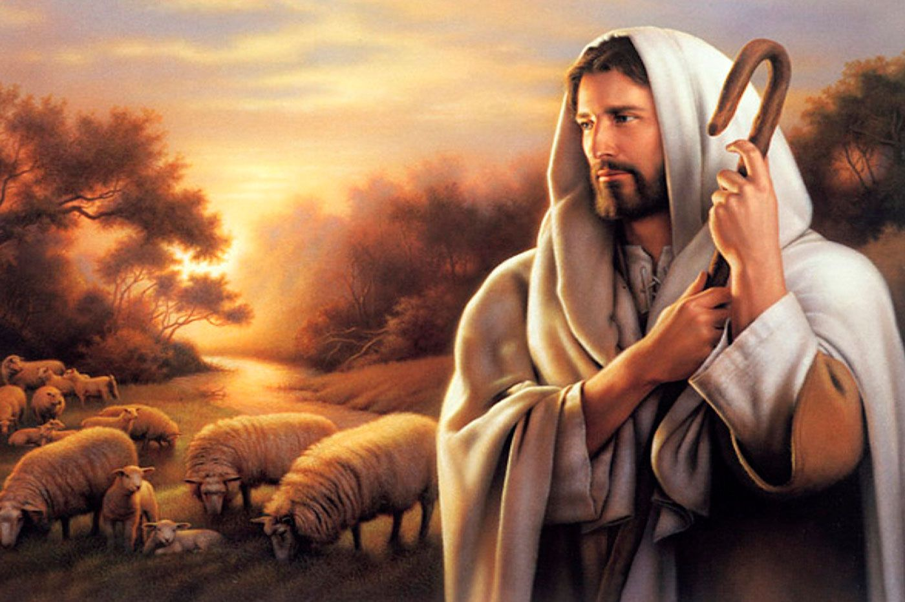
Imagem da internet
EXCELENTE ESTUDO!!!

